Slide 1
Sdílená péče, dilemata

Slide 2
ZZ a domácí péče
ZZ vstupuje do života rodiny na krátké období
Více je jeho úkolem stabilizovat rodinu, než poskytovat z. výkony dítěti
Pomoci rodině zvládnout běžný režim doma
Umožnit vidět svět jinak,
Popsat “jejich“ svět

Slide 3
Sdílená péče
jejím základem je výpomoc rodině s dítětem se zdravotním postižením nebo rodině starající se o nemocného člena rodiny jinou rodinou, která je ochotna pravidelně pomáhat
Obecně lze říci, že pojem sdílená péče se objevuje v různých zemích a je vysvětlován na základě kulturních odlišností s mírnými odchylkami významu.
V případě zdravotních služeb jde převážně o multidisciplinární přístup k péči a aktivní zapojení jedince či rodinných příslušníků do péče.
Jedná se o zásadní odklon od pacientského přístupu (kontrolní), k aktivnímu přístupu (podpůrný)
Rodič se často stává celoživotním pečovatelem, v jeho osobě se snoubí – sociální pracovník, pracovník v sociálních službách, zdravotní sestra, rehabilitační pracovník, lékař, učitel, vychovatel

Slide 4
Změna strategií v péči
Umožnit rozvoj jeho kompetencí
Umožnit zkušenost, že o dítě může pečovat někdo kdo není zdrav. profesionál
Podpora jeho osobnosti
Sdílená péče je tedy proces, který probíhá v rámci tzv. komplexní péče o dítě se zdravotním postižením.

Slide 5
Smyslem je oboustranná změna – rodiny i výkonu zdravotní či sociální služby.
Smyslem procesu sdílené péče je nastavení aktivní spolupráce rodičů a jejich dětí se ZP na zajištění aktivit všedního dne (soběstačnost a sebeobsluha) s cílem zvyšování kvality života celé rodiny.
Umožnit dítěti se v budoucnu osamostatnit v podporovaném bydlení

Slide 6
Limity rodičů
psychický stav
neporozumění odborné terminologie ze strany odborníků
nedostatek podpory/času ze strany odborníků
nedostatek dobrých a kvalitních informačních zdrojů
nedostatek sdílení příkladů dobré praxe jinými rodiči

Slide 7
Potřeby rodiče
kvalitní informační zdroje, kterým rozumí a může se k nim kdykoliv vracet a které reflektují měnící se potřeby dítěte se ZP s ohledem na věk, druh a stupeň postižení
psychologickou pomoc a podporu rodiče se zaměřením na jeho stabilizaci
partnerský a trpělivý přístup odborníků k rodiči a jeho dítěti, se schopností změny zdravotnického zařízení či zdrav. pracovníka
sdílet s ostatními, vyměňovat si zkušenosti (např. ve svépomocných skupinách)

Slide 8
Potřeby dítěte
mít možnost participovat na všedních denních aktivitách úměrně svému věku a schopnostech
podporu odpovídající jeho vyspělosti a aktuálními zdravotnímu stavu na všech jeho úrovních
přiměřenou pomoc, která by se dala vyjádřit „Pomoz mi, abych to dokázal sám.“

Slide 9
ZZ a jeho pozadí
Lingvistika – je člověk nebo pacient, odborný jazyk
Prostředí – sterilní či domácí
Finanční pozadí – vše je zdarma – opravte mne
Finanční pozadí – výkony – dělat výkony pro ZP
Zdravotník jako šaman, zpětně on má roli policie – ukázňování, nastavení režimu,
Zdravotník je rovněž stavěn do role sluhy – mám na péči nárok
Prostor ryzí totality

Slide 10
Proces uzdravování – nikoliv léčení
Vědomí, že zdravotní péče není zdarma
Vědomí, že nemocnice není hotel a hotelové služby nepatří do ozdravného procesu
Vědomí, že pokud mám vysoce stresující zaměstnání, léky na vysoký tlak mi nepomohou, ale pomůže mi změna zaměstnání a případná změna životního stylu
Jít na vyšetření „pro jistotu“, udělat si ze záchranného systému taxík, je náklad do mojí peněženky
Neochotu farmaceutického průmyslu změnit způsob léčby

Slide 11
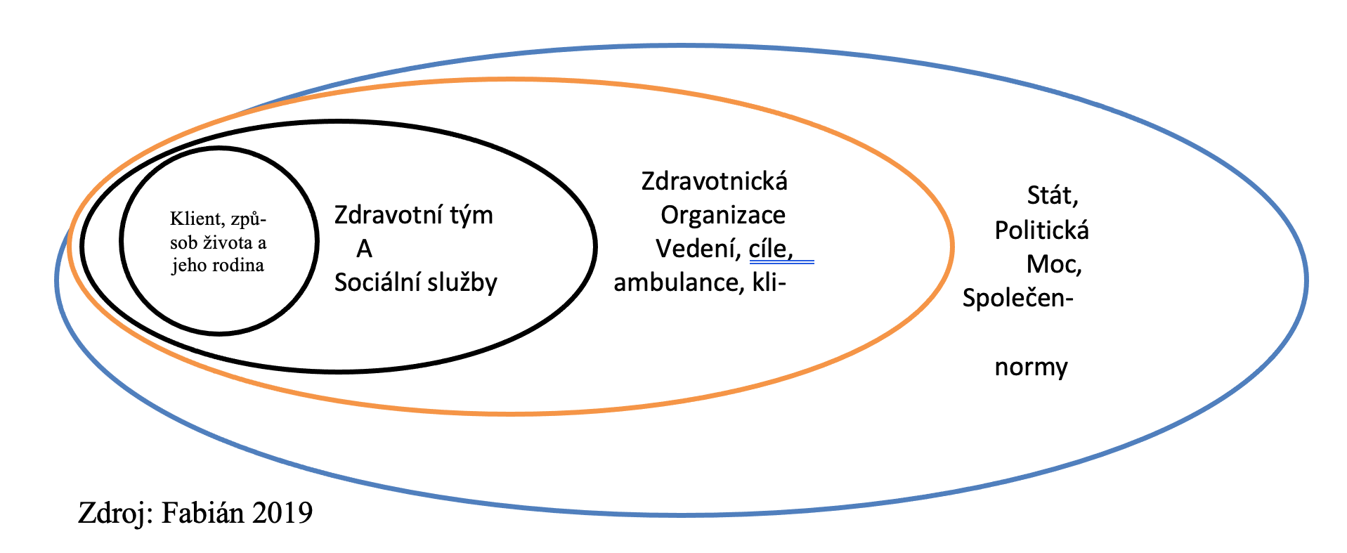

Slide 13
Očekávání
Jaká máme očekávání od svých partnerů?
Jaké byly očekávání rodičů a učitelů od nás?
Co jsme z toho plnili? Na co jsme neměli sílu nebo odvahu – i odvahu se vzepřít.
Očekávání rodičů od poskytovatele zdravotních služeb.
Co nás naučila MŠ, ZŠ

Slide 14
Rodina
Očekávání :
Rodiny – rodič, dítě
Zdrav. zařízení
Personálu
Očekávání snižují adaptabilitu všech zúčastněných stran

Slide 15
Multikulturalismus
Množství kultur ve vzájemné interakci

Slide 16
Etnicita
Soubor naučených kulturních praktik, které slouží k sebedefinici skupiny.
Zároveň se tímto odlišují
Jazyk
Oblečení
Zvyky
Tradice – jídla, rodina, vztah k tělu
Dějiny

Slide 17
Etnicita 2
Neexistují země etnicky singulární
Etnicita – zdroj konfliktů, nebezpečí genocidy
Rozdělení země – USA – dodnes je sever a jih v pojetí otroctví – Green book
Etnicita – jiný přístup ke vzdělání, k majetku – ale i uvnitř skupiny

Slide 18
Menšina
Menšina – jako popis nevýhodného postavení. V USA je stejný počet hispánců jako bílých američanů, jsou označováni jako menšina
Menšiny – vzájemná solidarita, nevratné půjčky v rodině, gheta, endogamie )sňatky uvnitř skupiny),
kulturní svébytnost
Historie – genocida – židé, rómové

Slide 19
Rasa
Antropologický a biologický pojem
Jednoduchá kategorizace – negroidní, europoidní, mongoloidní
Je často odmítána
Rasa je důvodem předsudků – diskriminace.
Diskriminace je spojena s úzkostmi, strachem, a následně agresí z obou stran

Slide 20
Rasa a chování k menšinám
Neochvějný liberál
Přizpůsobivý liberál
Opatrný rasista
Aktivní rasista

Slide 21
Vzorce meziskupinových vztahů
Amalgamace – A+B+C=D – smíšení
Asimilace – A+B+C=A
Segregace AxB fyzické oddělení členů dvou skupin
Pluralismus A+B+C =A+B+C

Slide 22
Předsudky a diskriminace
Rasa je pojem XIX století.
Antagonismus – nesmiřitelný rozdíl, protiklad mezi dvěma stranami
Předsudek – zakořeněný úsudek či názor bez spolehlivého poznání
Etnický antagonismus a předsudek – byly odedávna, názorový jev či směr, informace z doslechu. Jsou odolné vůči změnám. Pozitivní předsudky vůči skupinám se kterými se ztotožňuji.
Diskriminace – konkrétní jednání, upírání některých práv, kterými disponují jiní

Slide 23
Předsudky a diskriminace II
Předpojatost
Diskriminace nemusí plynout z předsudku
Ne - nákup v určité čtvrti, kde je např. větší množství jiného etnika, nemusí být z důvodů, nepřátelského postoje, ale z obavy z klesající ceny nemovitosti

Slide 24
Vznik stereotypů a předsudků
Učíme se jim prostřednictvím reakcí a komentářů sociálního okolí (rodiče, vrstevníci, média). Stereotypy a předsudky vznikají jako asociace mezi idejemi a city. Stereotypy jsou snadno přijímány, protože vyžadují málo kognitivního úsilí a vytvářejí emocionální bezpečí a jsou obtížně odstranitelné ze stejných důvodů.
Předsudky a stereotypy jsou také významně posilovány pocitem ohrožení, který v nás druhá skupina vyvolává. Čím více je druhá skupina (kultura, menšina atd.) odlišná, tím větší pocit nebezpečí zažíváme.

Slide 25
Působení stereotypů a předsudků
Stereotypizování poskytuje skupině (společnosti) možnost vymezit se vůči jiným společnostem a kulturám, případně posilovat vlastní skupinovou identitu. Sdílení předsudků zvyšuje soudržnost ve skupině, stejně jako pocit bezpečí a podporu uvnitř skupiny. Vymezení vlastní identity je stavěno proti identifikaci s ostatními skupinami.
Autostereotypy : vztahující se na naši vlastní skupinu
Heterostereotypy : vztahující se na ostatní skupiny
Autostereotypy jsou většinou pozitivnější než heterostereotypy - vlastní skupinu (nebo kulturu) posuzujeme příznivěji než skupiny či kultury cizí.
Hovoříme pak o tzv. ohrožení stereotypem – chování příslušníka skupiny se řídí negativním stereotypem, který přejal z jiné skupiny. Nejčastěji se to týká příslušníků menšin nebo historicky zakořeněných stereotypů (např. postavení žen ve společnosti).

Slide 26
Psychologický vznik předsudku
Stereotypní uvažování – usnadňuje sebepojetí a vymezení se.
Osobnostní sklon k přijímání předsudků a stereotypů

Slide 27
Kořeny rasismu – kde jsme k tomu přišli, jak to stále podporujeme
Černá – ne-bílá – symbol špinavosti, zla atd…
Pojetí rasy – již je 300 n.l. – v Číně – barbaři podobni zvířatům
XVIII a XIX století – rasa jako soubor vrozených vlastností
Opak – bílá rasa jako utlačující
KU-KLUX-KLAN
Brazílie – bohatý černoch je bílý, chudý běloch je černý
Jižní Afrika

Slide 28
Etnické antagonismy z historické perspektivy
XV století – evropská expanze do světa, trh s otroky
Od XVII století po dnešek, emigrovalo do USA a Kanady cca. 45 miliónu lidí
Do Jižní Ameriky cca 20 miliónů
Afrika, Oceánie, Austrálie je na tom podobně.
Na konci koloniálního období vládli Evropané na většině světa

Slide 29
Utváření postojů
Dětství – jako potlačení úzkostí, přetrvá do dospělosti
Stereotypizace knížek, hraček atd.
Historické pohledy – etnocentrismus majoritní kultury – je vždy a všude
Etnocentrismus prorůstá kulturou – sňatky, publikace, vyjadřování, srovnávání …
Alokace zdrojů – zaměstnání, bydlení – obchod s chudobou je podobným zdrojem etnického rozdělování

Slide 30
Stereotypy a role obětního beránka
Pro myšlení používáme kategorie – ty zjednodušuje mozek, podle zkušenosti a hledá nápodobu
Vytváříme tak představu – je neškodná, pokud je emočně neutrální
Stereotyp – a teorie přenosu v rámci určité sociální skupiny
Skupiny se mohou postavit do role obětního beránka – stereotypizací představy – oni mohou za náš diskomfort – lečím si svou frustraci

Slide 31
Integrace a antagonismy
Integrace – sjednocení, ucelení, proces spojování ve vyšší celek
Antagonismus – soupeření dvou neslučitelných či oponujících si subjektů
Počty úředníků i podnikatelů z řad minorit roste, neroste integrace
České stereotypy k Vietnamcům, Rómům atd.
Anglie – vládnoucí král, má spíše evropskou národnost než britskou
Anglie – více než 60% obyvatel karibského nebo jihoasijského kontinentu, již se v Anglii narodili, současný ministerský předseda

Slide 32
Současnost
Zkušenost s utečeneckými krizemi od 70 let.
Restrikce na příjezd příbuzných
Vládní opatření a ochránci lidských práv jsou v kolizi.
Rozvoj populistických stran
Navzdory všemu, vytváří se mísení kultur a žije si svým životem

